Slide 1
CHÀO MỪNG CÁC EM ĐẾN VỚI BÀI HỌC MỚI NGÀY HÔM NAY!

Slide 2
KHỞI ĐỘNG
LUYỆN TẬP
Trò chơi
“ĐUỔI HÌNH BẮT CHỮ”
Quan sát hình ảnh để tìm ra các chữ/từ có liên quan đến chủ đề mà em đã học.

Slide 3
VÒNG QUAY MAY MẮN
1 gói bim bim
1 cái kẹo
10 điểm
1 cái bắt tay của bạn ngồi bên trái
1 cái ôm của bạn ngồi bên phải
8 điểm
9 điểm
1 tràng pháo tay
QUAY

Slide 4
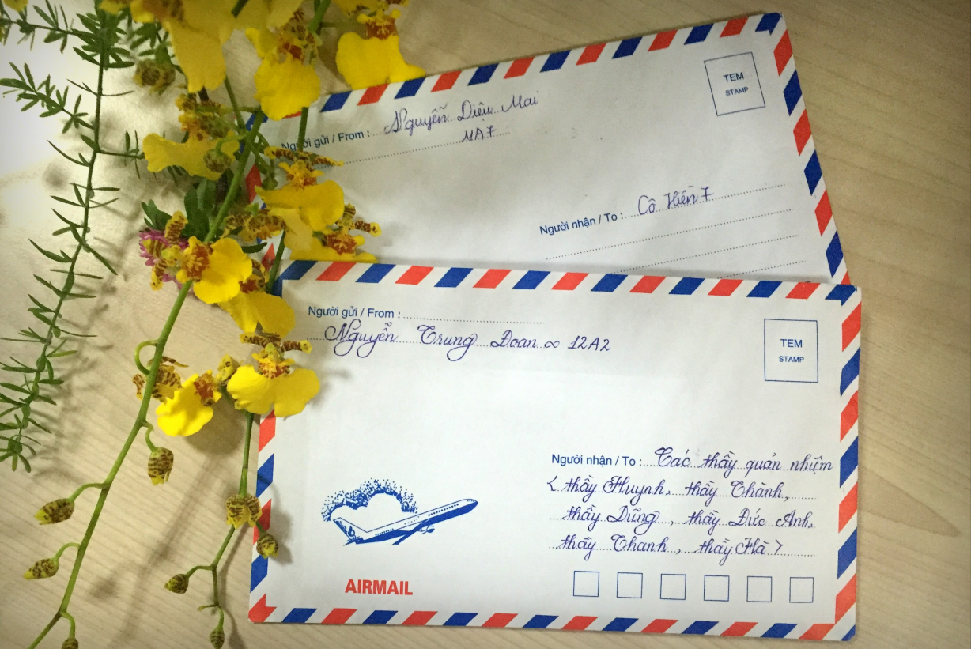
1
Tên một bộ luật thời Lý?
H | I | N | H | T | H | U
7 CHỮ CÁI

Slide 5
VÒNG QUAY MAY MẮN
1 gói bánh
1 cái kẹo
10 điểm
1 cái bắt tay của bạn ngồi bên trái
1 cái ôm của bạn ngồi bên phải
8 điểm
9 điểm
1 tràng pháo tay
QUAY

Slide 6
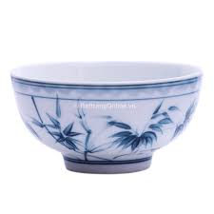
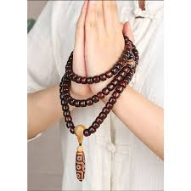
2
Tên một làng nghề nổi tiếng?
b | a | t | t | r | a | n | g
8 CHỮ CÁI

Slide 7
VÒNG QUAY MAY MẮN
1 gói bim bim
1 cái kẹo
10 điểm
1 cái bắt tay của bạn ngồi bên trái
1 cái ôm của bạn ngồi bên phải
8 điểm
9 điểm
1 tràng pháo tay
QUAY

Slide 8
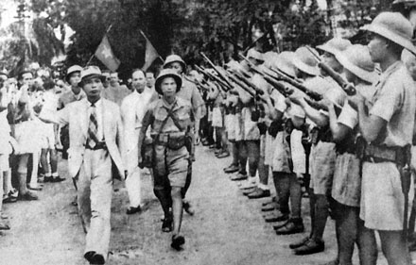
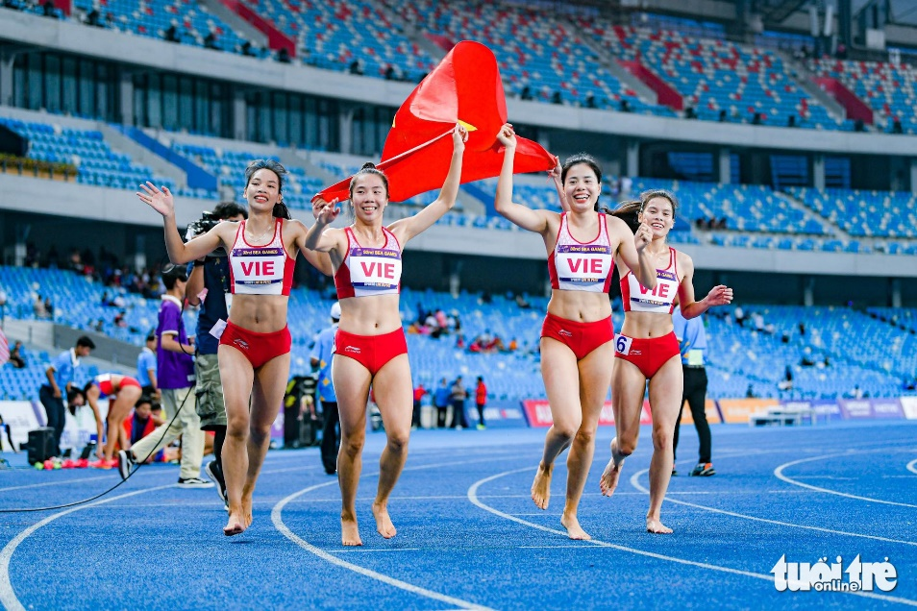
3
* Tên một chính sách nông nghiệp thời Lê sơ?
q | u | â | N |  | Đ | I | Ề | n
8 CHỮ CÁI

Slide 9
VÒNG QUAY MAY MẮN
1 gói bim bim
1 cái kẹo
10 điểm
1 cái bắt tay của bạn ngồi bên trái
1 cái ôm của bạn ngồi bên phải
8 điểm
9 điểm
1 tràng pháo tay
QUAY

Slide 10
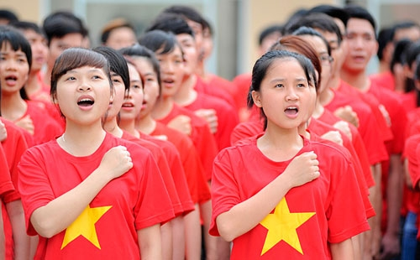
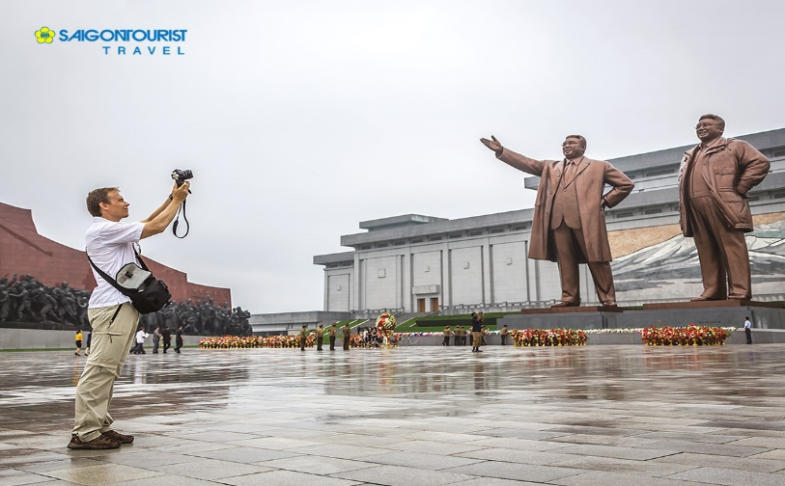
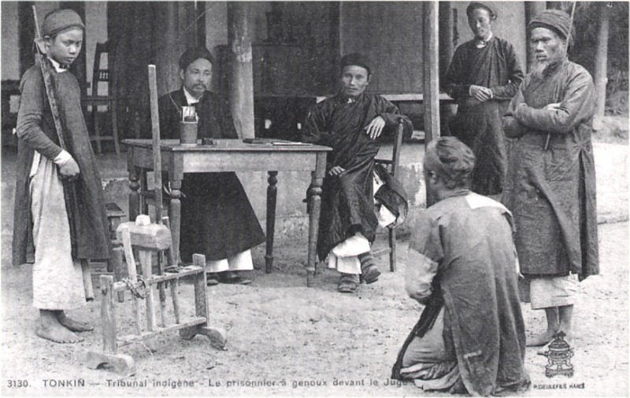
4
* Bộ luật được ban hành dưới thời Vua Lê Thánh Tông?
q | u | Ố | c | t | r | I | Ề | u | h | ì | n | h | l | u | Ậ | t
17 CHỮ CÁI

Slide 11
VÒNG QUAY MAY MẮN
1 gói bim bim
1 cái kẹo
10 điểm
1 cái bắt tay của bạn ngồi bên trái
1 cái ôm của bạn ngồi bên phải
8 điểm
9 điểm
1 tràng pháo tay
QUAY

Slide 12
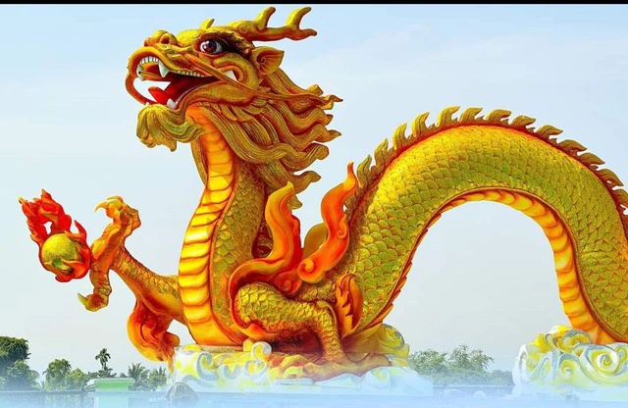
5
Tên kinh đô của Đại Việt?
t | h | Ă | N | G | L | O | N | G
9 CHỮ CÁI

Slide 13
VÒNG QUAY MAY MẮN
1 gói bim bim
1 cái kẹo
10 điểm
1 cái bắt tay của bạn ngồi bên trái
1 cái ôm của bạn ngồi bên phải
8 điểm
9 điểm
1 tràng pháo tay
QUAY

Slide 14
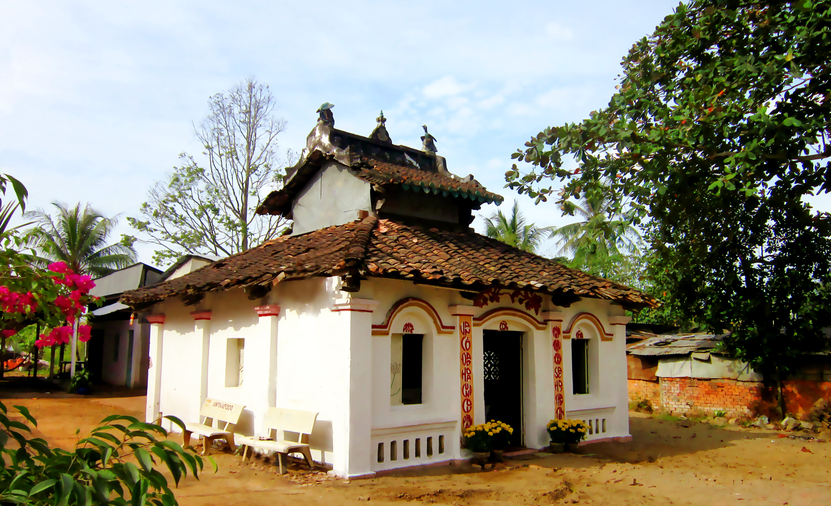
6
Một công trình được xây dựng dưới thời Lỹ?
V | Ă | N | M | I | Ê | U
7 CHỮ CÁI

Slide 15
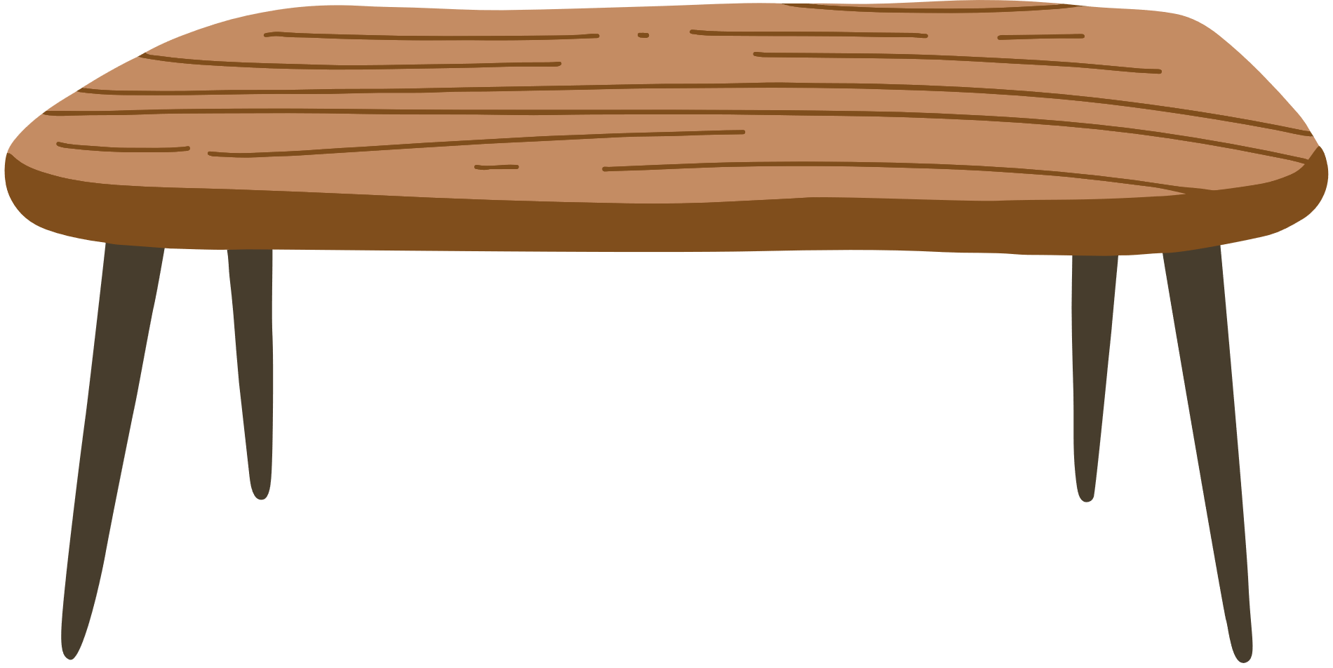
TIẾT 43 - THỰC HÀNH CHỦ ĐỀ 6:
MỘT SỐ NỀN VĂN MINH
TRÊN ĐẤT NƯỚC VIỆT NAM
(TRƯỚC NĂM 1858)

Slide 16
NỘI DUNG BÀI HỌC
Nhiệm vụ 1:Tóm tắt những nội dung kiến thức cơ bản đã học trong chủ đề.
Nhiệm vụ 2: Tìm hiểu về các nền văn minh: Văn Lang – Âu Lạc, Chăm-pa, Phù Nam với chủ đề Hành trình khám phá các nền văn minh cổ trên đất nước Việt Nam.
Nhiệm vụ 3: Giới thiệu một thành tựu tiêu biểu của văn minh Văn Lang – Âu Lạc, văn minh Cham – Pa, Phù Nam.

Slide 17
Nhiệm vụ 1:
Tóm tắt những nội dung kiến thức cơ bản đã học trong chủ đề

Slide 18
Gợi ý
Liệt kê các nội dung đã được học trong Chủ đề 6.
Phát triển các nội dung chính trong mỗi bài.

Slide 19
Nhiệm vụ 2:
Hành trình khám phá các nền văn minh cổ trên đất nước Việt Nam: văn minh Văn Lang – Âu Lạc, văn minh Cham-Pa, Phù Nam

Slide 20
Hành trình khám phá các nền văn minh cổ trên đất nước Việt Nam.
BÀI TẬP 1
Hoạt động nhóm
Mỗi bàn là 1 nhóm, trong thời gian 1 phút các nhóm hoàn thành bài tập sau:
Yêu cầu: Em hãy nối nội dung ở cột
với nội dung ở cột sao cho đúng.
Ghi đáp án của nhóm em lên giấy nhớ và dán chúng lên bảng.

Slide 21
1. | Phong Châu
2. | An Dương Vương
3. | Bộ
4. | Văn hóa Đông Sơn
5. | Thánh địa Mỹ Sơn
6. | Phù Nam
7. | Ăn trầu, nhuộm răng, xăm mình
8. | Cư dân Cham - pa
9. | Tín ngưỡng
10. | Thủ công nghiệp
A. | Lạc tướng
B. | Văn minh Văn Lang – Âu Lạc
C. | Quảng Nam
D. | Phong tục, tập quán của cư dân Văn Lang-Âu Lạc
E. | Sùng bái các vị thần Hin-đu giáo
F. | Phú Thọ
G. | Thờ các vị thần tự nhiên, thờ cúng tổ tiên
H. | Dệt vải, làm gốm, chế tạo đồ trang sức
K. | Trung tâm thương mại lớn của khu vực
M. | Âu Lạc

Slide 22
1. | Phong Châu
2. | An Dương Vương
3. | Bộ
4. | Văn hóa Đông Sơn
5. | Thánh địa Mỹ Sơn
6. | Phù Nam
7. | Ăn trầu, nhuộm răng, xăm mình
8. | Cư dân Cham - pa
9. | Tín ngưỡng
10. | Thủ công nghiệp
A. | Lạc tướng
B. | Văn minh Văn Lang – Âu Lạc
C. | Quảng Nam
D. | Phong tục, tập quán của cư dân Văn Lang-Âu Lạc
E. | Sùng bái các vị thần Hin-đu giáo
F. | Phú Thọ
G. | Thờ các vị thần tự nhiên, thờ cúng tổ tiên
H. | Dệt vải, làm gốm, chế tạo đồ trang sức
K. | Trung tâm thương mại lớn của khu vực
M. | Âu Lạc
ĐÁP ÁN: 1F, 2M, 3A, 4B, 5C, 6K, 7D, 8E, 9G, 10H.

Slide 23
Hành trình khám phá các nền văn minh cổ trên đất nước Việt Nam.
BÀI TẬP 2
Hoạt động nhóm
Mời các em tham gia trò chơi «Cuộc đua kì thú»

Slide 24
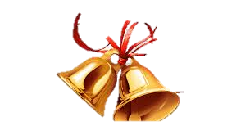
1
2
3
TRÒ CHƠI
CUỘC ĐUA KÌ THÚ
Chia lớp thành 2 đội chơi: Đội Tên lửa và đội Tàu vũ trụ
LUẬT CHƠI
Các đội lần lượt chinh phục thử thách với 10 câu hỏi chia đều cho 2 đội.
Đội trả lời đúng được đi trước, trả lời sai phải dừng lại. Đội nào đến được sao Hỏa trước sẽ là đội chiến thắng.

Slide 25
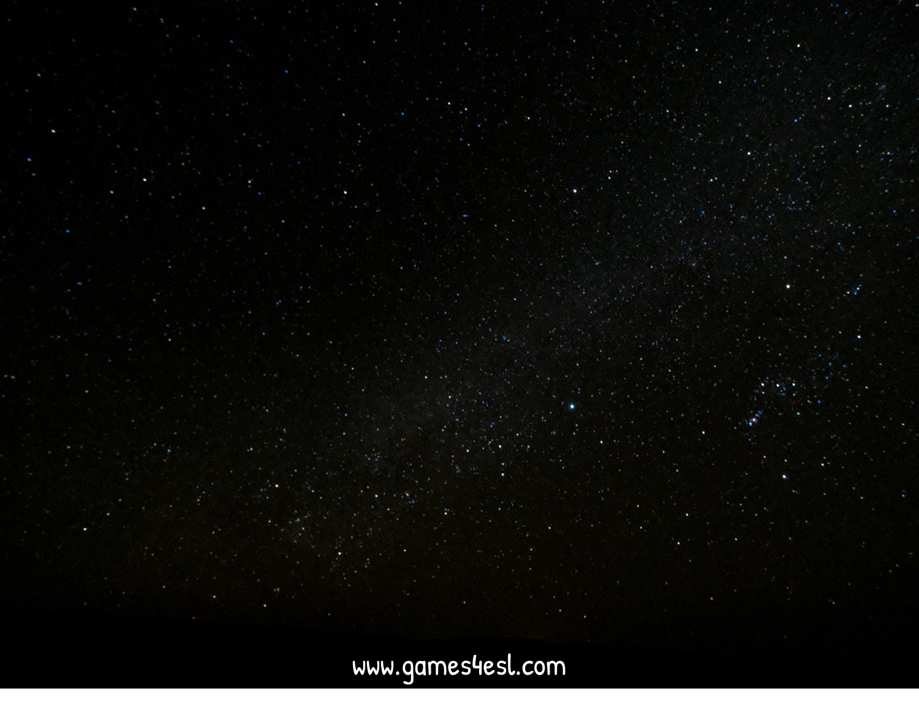
CUỘC ĐUA KÌ THÚ
HAI ĐỘI CHỌN:
TÀU VŨ TRỤ
TÊN LỬA

Slide 26
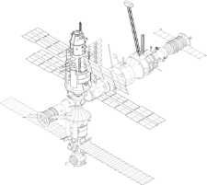
CUỘC ĐUA KÌ THÚ
GO!
3
2
1
ROCKET SHIP WINS!
ALIEN SHIP
WINS!

Slide 27
CUỘC ĐUA KÌ THÚ
1
4
2
3
5
6
7
8
9
10

Slide 28
Câu 1. Văn minh Chăm - pa có đặc điểm nổi bật nào sau đây?
A. Kết hợp giữa văn hoá bản địa với văn hoá Ấn Độ..
B. Kết hợp giữa văn hoá Ấn Độ với văn hoá Trung Hoa.
Kết hợp giữa văn hoá Ấn Độ với văn hoá Đại Việt.
D. Kết hợp giữa văn hoá Ấn Độ với văn hoá Phù Nam.

Slide 29
Câu 2. Loại hình tôn giáo nào xuất hiện trong đời sống tâm linh của cư dân Phù Nam?
A. Hồi giáo.
B. Hin-đu giáo và Phật giáo.
C. Công giáo.
D. Nho giáo.

Slide 30
Câu 3. Tổ chức nhà nước thời Văn Lang – Âu Lạc theo thứ tự từ trung ương đến địa phương là
A. Vua – Lạc hầu, Lạc tướng – Lạc dân.
B. Vua – Vương công, quý tộc – Bồ chính.
C. Vua – Lạc hầu, Lạc tướng – Tù trưởng.
D. Vua – Lạc hầu, Lạc tướng – Bồ chính.

Slide 31
Câu 4. Nội dung nào sau đây là biểu hiện cho sự phát triển kinh tế của cư dân Văn Lang – Âu Lạc?
A. Có cảng thị Óc Eo là trung tâm buôn bán với nhiều quốc gia.
B. Có nhiều cảng thị nổi tiếng như: Đại Chiêm, Thị Nại...
C. Mở rộng ảnh hưởng ra nhiều quốc gia ở khu vực Đông Nam Á.
D. Kĩ thuật luyện kim (đồ đồng) phát triển đến trình độ cao.

Slide 32
Câu 5. Chữ Chăm cổ được sáng tạo trên cơ sở của chữ viết nào?
A. Chữ Hán.
B. Chữ La-tinh.
C. Chữ Phạn.
D. Chữ Nôm.

Slide 33
Câu 6. Văn minh Phù Nam được hình thành và phát triền chủ yếu ở khu vực nào của Việt Nam ngày nay?
A. Bắc Bộ.
B. Nam Bộ.
C. Trung Bộ.
D. Tây Nguyên

Slide 34
Câu 7. Loại hình cư trú phổ biến của cư dân Văn Lang-Âu Lạc, Cham-pa, Phù Nam là
A. Nhà sàn.
B. Nhà tầng
C. Nhà nổi.
D. Nhà trệt.

Slide 35
Câu 8. Nội dung nào dưới đây không phản ánh đúng đời sống vật chất của cư dân Việt cổ?
A. Nguồn lương thực chủ yếu là gạo nếp, gạo tẻ.
B. Nhà ở phổ biến là kiểu nhà sàn từ gỗ, tre, nứa.
C. Phương tiện đi lại chủ yếu trên sông nước là thuyền, bè.
D. Lễ hội thường được tổ chức vào mùa xuân.

Slide 36
Câu 9. Nhận xét nào dưới đây là đúng về vai trò của các nền văn minh cổ trên lãnh thổ Việt Nam?
A. Tạo nên sự tách biệt, đối lập trong truyền thống văn hóa Việt.
B. Tạo nên sự đa dạng, đặc trưng của truyền thống văn hóa Việt.
C. Tạo điều kiện để giao lưu hòa tan với các nền văn hóa khu vực.
D. Tạo cơ sở cho sự ra đời của một nền văn hóa mới.

Slide 37
Câu 10. Điểm giống nhau về cơ sở hình thành của các nền văn minh cổ trên lãnh thổ Việt Nam là
A. xuất phát từ nhu cầu bảo vệ cuộc sống cộng đồng..
B. đều chịu ảnh hưởng từ nền văn minh Ấn Độ.
C. đều hình thành ở những vùng đất đai khô cằn.
D. đều chịu ảnh hưởng bởi văn minh Trung Hoa.

Slide 38
Nhiệm vụ 3
Giới thiệu về một thành tựu tiêu biểu của văn minh Văn Lang-Âu Lạc, Cham-Pa, Phù Nam mà nhóm em thích.

Slide 39
THUYẾT TRÌNH
01
02
03
04
NHÓM 1
NHÓM 2
NHÓM 3
NHÓM 4

Slide 40
Bài tập về nhà
1. Vẽ sơ đồ tư duy về văn minh Đại Việt?
2. Đóng vai hướng dẫn viên du lịch giới thiệu về một thành tựu của nền văn minh Đại Việt mà em thích?
3. Hãy kể tên những thành tựu của văn minh Đại Việt còn lưu giữ, tồn tại đến ngày nay mà em biết. Hãy nêu giá trị của các thành tựu đó?

Slide 41
CẢM ƠN CÁC EM ĐÃ LẮNG NGHE!
HẸN GẶP LẠI!

